Slide 1
REACH 2018
Kun af il-portfoll tiegħek u ibda pprepara issa

Slide 2
Skop ta’ din il-preżentazzjoni
Din il-preżentazzjoni, bin-noti, ġiet ippreparata mill-ECHA, l-Aġenzija Ewropea għas-Sustanzi Kimiċi, sabiex tgħinek fil-preparazzjoni ta’ preżentazzjoni dwar REACH 2018, jiġifieri l-aħħar skadenza tar-reġistrazzjoni ta’ sustanzi ta’ introduzzjoni gradwali. L-intenzjoni hija li int tista’ tagħżel l-islajds rilevanti u timmodifikahom kif meħtieġ sabiex tadattaha għall-udjenza tiegħek, sew jekk hija maniġment, ħaddiema, professjonisti tas-saħħa ambjentali u tas-sigurtà, awtoritajiet eċċ. Int tista’ tużaha mingħajr permess addizzjonali.
Din il-preżentazzjoni tagħti ħarsa ġenerali qasira lejn fażi 1 (Kun af il-portafoll tiegħek) tal-Pjan Direzzjonali ta’ REACH 2018 tal-ECHA. Din tappartjeni għal serje ta’ preżentazzjonijiet relatati ma’ REACH 2018, li huma disponibbli fuq is-sit web tal-ECHA. Aħna nilqgħu l-kummenti u s-suġġerimenti tiegħek fuq: reach-2018@echa.europa.eu.
Avviż legali: L-informazzjoni li tinsab f’din il-preżentazzjoni ma tikkostitwixxix parir legali u ma tirrappreżentax neċessarjament f’termini legali il-pożizzjoni uffiċjali tal-Aġenzija Ewropea għas-Sustanzi Kimiċi. L-Aġenzija Ewropea għas-Sustanzi Kimiċi ma taċċetta ebda responsabbiltà fir-rigward tal-kontenut ta' dan id-dokument.
Rilaxx: Mejju 2017

Slide 3
Ir-reġistrazzjoni hija responsabbiltà tiegħek
Int responsabbli mill-manifattura u użu sigura/sigur
Iġbor u ġġenera data dwar karatteristiċi u użu tas-sustanza tiegħek
Ivvaluta r-riskji
Żviluppa miżuri biex tiġġestixxi r-riskji
Ikkomunikahom fil-katina tal-provvista
→ Iddokumentaha fid-dossier ta’ reġistrazzjoni tiegħek
Notes:
Ir-reġistrazzjoni hija l-opportunità tiegħek biex tiddokumenta r-responsabbiltà tiegħek għal manifattura sigura u użu sigur tas-sustanzi tiegħek billi twettaq il-passi li hemm f’din l-islajd. Id-dossier ta’ reġistrazzjoni tiegħek mibgħut lill-ECHA huwa l-prova li int tissodisfa r-responsabbiltajiet tiegħek.

Slide 4
Reġistrazzjoni REACH 2018
Attivitajiet ta’ fażi 1:
Kun af il-portfall tiegħek
Identifika s-sustanzi tiegħek
Iddetermina l-obbligi tar-reġistrazzjoni tiegħek
Ifhem il-ħtiġijiet tal-informazzjoni tiegħek
Ikkunsidra l-impatt fuq in-negozju
Notes:
Il-Pjan direzzjonali ta’ REACH 2018 tal-ECHA jaqsam reġistrazzjoni b’suċċess f’7 fażijiet
F’din il-preżentazzjoni, hemm koperti attivitajiet għal fażi 1. Dawn jikkonsistu mill-attivitajiet tal-bidu li int se tagħmel qabel tibda taħdem mal-koreġistranti l-oħra.
Għal aktar materjal ta’ sostenn fid-dettall, mur fuq: https://echa.europa.eu/reach-2018.

Slide 5
Kun af il-portfall tiegħek
Esprimi l-portafoll tiegħek f’termini ta’ sustanzi
sustanzi weħidhom
taħlitiet: liema sustanzi hemm fihom?
oġġetti: liema sustanzi jiġu rilaxxati minnhom?
→ Irreġistra sustanza Ċ
→ Irreġistra sustanzi A u B
Notes:
Il-punt tal-bidu għall-preparazzjoni sabiex tirreġistra huwa li tkun taf il-portafall tiegħek f'termini ta’ REACH; liema sustanzi qed timmaniġġja.
F'xi każijiet, dan jista’ jkun sempliċi. Pereżempju, jekk int qed timmanifattura sustanzi jew timporta sustanzi weħidhom, probabbli diġà għandek l-inventarju tas-sustanzi.
Jekk int qed timmaniġġja prodotti (taħlitiet), bħal deterġenti jew żebgħa, għandek tkun taf jew issir taf minn liema sustanzi huma magħmulin, għax int trid tirreġistra s-sustanzi, u mhux il-prodotti.
Għalhekk, jeħtieġ li jiġu rreġistrati sustanzi weħidhom, sustanzi f’taħlitiet, u wkoll sustanzi f’oġġetti li huma intiżi biex jiġu rilaxxati mill-oġġett, pereżempju, sustanza ta’ fwieħa li tiġi rilaxxata minn flokkijiet tan-nofs komma.

Slide 6
Identifika s-sustanzi tiegħek
Iddetermina l-kompożizzjoni u t-tip tas-sustanza:
monokostitwent
multikostitwent
UVCB
Iddetermina l-isem u l-identifikaturi (numru KE u n-numru CAS)
Notes:
Għal kull waħda mis-sustanzi fil-portafoll tiegħek, int jeħtieġ li tikkaratterizza u tidentifika s-sustanza skont ir-regoli stabbiliti f’REACH.
Dan ifisser li normalment jeħtieġ li jkollok sett ta’ analiżi kimiċi li jkunu saru, u abbażi ta’ dan, ma’ kimiku, tiddetermina l-kompożizzjoni u t-tip tas-sustanza, u b’mod partikolari jekk is-sustanza hijiex:
sustanza monokostitwent, li fiha l-aktar kostitwent wieħed
sustanza multikostitwent, li fiha aktar minn kostitwent jew kompost wieħed jew
UVCB, li hija sustanza ta' kompożizzjoni mhux magħrufa jew varjabbli, prodott kumpless ta' reazzjoni jew materjal bijoloġiku.
Abbażi tal-kompożizzjoni u t-tip tas-sustanza, int teħtieġ tiddermina l-isem tas-sustanza u mbagħad issib in-numru KE u CAS (jekk huwa disponibbli għas-sustanza tiegħek). Jew tivverifika li n-numru KE u CAS li qed tuża huwa adatt għall-isem u l-identità tas-sustanza kif jidher mill-analiżi kimiċi.
Huwa importanti li tidentifka s-sustanza tiegħek b’mod korrett għax aktar tard se jkollok bżonn tiddiskuti mal-koreġistranti tiegħek jekk għandkomx l-istess sustanza. Jekk ikollkom l-istess sustanza, int ikollok tirreġistra b’mod konġunt u tiżgura li d-data fir-reġistrazzjoni konġunta hija xierqa għall-koreġistranti kollha.
Links utli:
Gwida għall-identifikazzjoni u l-għoti ta’ ismijiet lil sustanzi taħt REACH u CLP. (https://echa.europa.eu/guidance-documents/guidance-on-reach)
Identifikazzjoni tas-sustanza (https://echa.europa.eu/support/substance-identification)

Slide 7
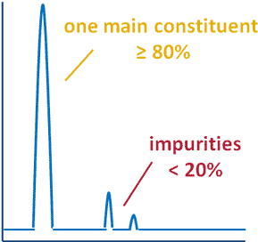
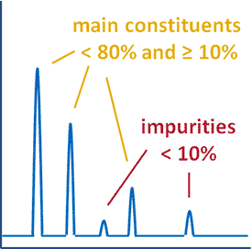
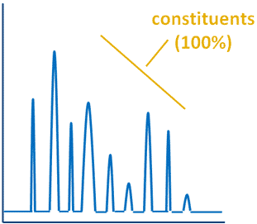
Identifika s-sustanza tiegħek (2)
Sustanza monokostitwenti
Sustanza multikostitwenti
Substanza UVCB
Notes:
Hawn qed jiġu ppreżentati b’mod skematiku l-ispettri tas-sustanzi monokostitwenti, multikostitwenti u UVCB.
Sustanza monokostitwenti għandha kostitwent prinċipali ta’ >= 80 %
Multikostitwent għandu żewġ kostitwenti prinċipali jew aktar f’konċentrazzjonijiet ta’ bejn 10 u 80 %
Il-kostitwenti ta’ sustanza UVCB ivarjaw jew ma jistgħux jiġu identifikati b’mod eżatt. Il-materjal sors u l-proċess ta’ manifattura normalment jintużaw sabiex jiġu identifikati s-sustanzi UVCB.

Slide 8
Iddetermina l-obbligi tar-reġistrazzjoni tiegħek
IVA
IVA
IVA
Int trid tirreġistra din is-sustanza!
Notes:
Ladarba tkun taf liema sustanzi hemm fil-portafoll tiegħek, int tkun tista’ tiddetermina l-obbligi tar-reġistrazzjoni tiegħek għal kull waħda minnhom.
Biex tagħmel dan, hemm tliet mistoqsijiet x’tistaqsi u jekk it-tweġiba tkun iva għat-tliet mistoqsijiet kollha int ikollok tirreġistra s-sustanza.
Jekk it-tweġiba tkun le għal waħda mill-mistoqsijiet, ma jkollokx għafejn tirreġistra s-sustanza. Dawn huma:
Int manifattur, importatur jew rappreżentant uniku għas-sustanza?
Hemm bżonn li s-sustanza tiġi rreġistrata?
Il-volum annwali tiegħek għas-sustanza huwa ta’ tunnellata waħda jew aktar?
Meta tħares lejn dawn it-tliet fatturi, int għandek tibda b’dik li hemm aktar ċans li tagħtik le milli iva.

Slide 9
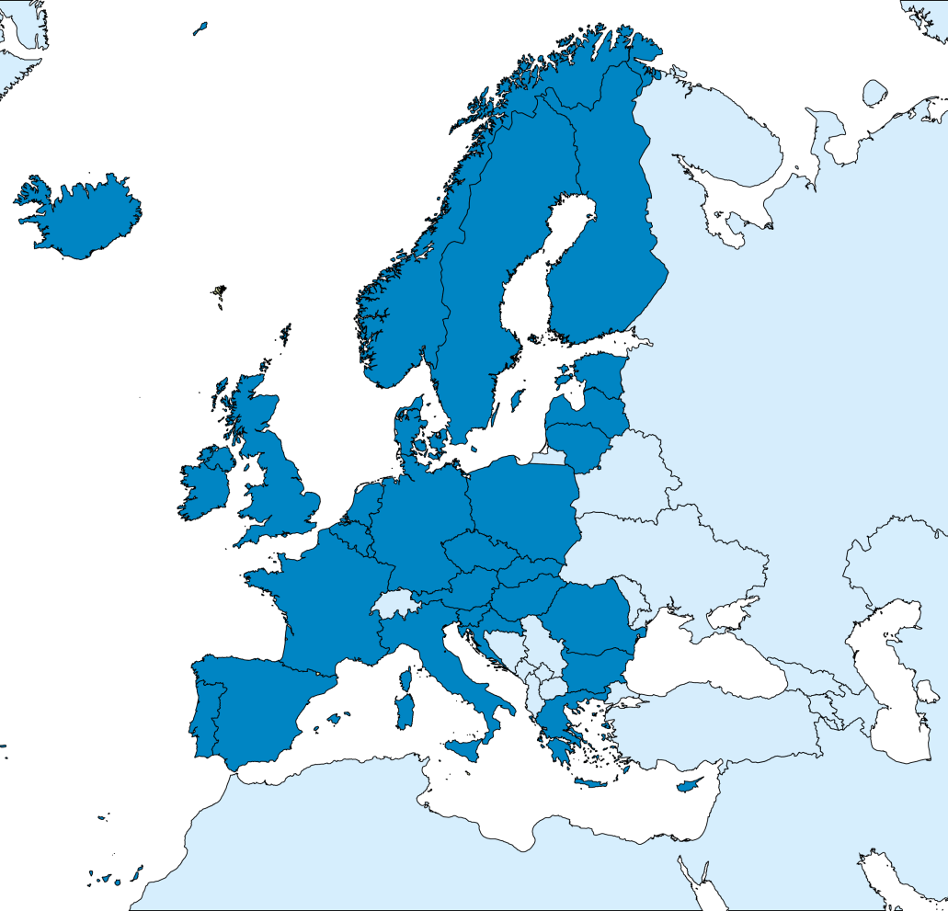
Rwol fil-katina tal-provvista
Għandek bżonn tirreġistra s-sustanza?
Iddetermina jekk intix:
Manifattur
Importatur fiż-ŻEE
Rappreżentant uniku
Produttur jew importatur ta’ oġġett li minnu tiġi rilaxxata sustanza
Notes:
L-ewwel mistoqsija hija dwar ir-rwol tiegħek fil-katina tal-provvista, u din hija “Għandek bżonn tirreġistra s-sustanza?”
L-ewwel, huwa importanti fejn tinsab. Jekk tinsab f’xi wieħed mill-pajjiżi taż-Żona Ekonomika Ewropea, jista’ jkollok bżonn tirreġistra. Dawn il-pajjiżi qed jidhru fuq il-mappa hawn bil-blu skur. Qed nitkellmu dwar l-Istati Membri tal-UE flimkien man-Norveġja, l-Iżlanda u l-Liechtenstein. Jekk tinsab f’xi wieħed mill-pajjiżi bil-blu ċar barra miż-Żona Ekonomika Ewropea ma tistax tirreġistra.
It-tieni, trid tiddetermina x’tagħmel eżatt bis-sustanza. Hemm erba’ rwoli tal-katina tal-provvista li jeħtieġ tirreġistra.

Slide 10
Kamp ta’ applikazzjoni u eżenzjonijiet
Hemm bżonn li s-sustanza tiġi rreġistrata?
Ivverifika eżenzjonijiet mir-reġistrazzjoni għal:
sustanzi (polimeru, ilma, ...)
użu ta’ sustanzi (żvilupp ta’ prodott, ikel, ...)
kondizzjonijiet speċifiċi (importazzjoni mill-ġdid, skart, ...)
Notes:
Xi sustanzi m’hemmx bżonn li jiġu rreġistrati, l-aktar għax dawn magħrufin li huma ta’ riskju baxx. Nota: Għall-polimeri, ivverifika l-kriterji għal x’inhu polimeru b’attenzjoni, u jekk is-sustanza hija polimeru, inti teħtieġ tirreġistra l-monomeri minflok.
Hemm ukoll użi ta’ sustanzi li jiġu eżentati, għax dawn huma regolati b’mod xieraq taħt leġiżlazzjoni oħra jew dispożizzjonijiet oħrajn taħt REACH. Jekk int tuża s-sustanza biss għall-użu eżentat, ma jkollokx għalfejn tirreġistra, iżda jekk int jew il-konsumaturi tiegħek għandkom użu ieħor għas-sustanza, ikollok tirreġistra.
It-tielet kategorija ta’ sustanzi eżentati hija relatata ma’ kondizzjonijiet speċifiċi, bħal sustanzi importati mill-ġdid li diġà ġew irreġistrati, sustanzi mormija bħala skart, jew sustanzi koperti minn skart li diġà ġew irreġistrati.

Slide 11
Volum
Tilħaq il-limitu ta’ tunnellata 1 fis-sena?
Ikkalkula l-volum għal kull sena kalendarja:
jekk int immanifatturajt jew importajt matul l-aħħar tliet snin, uża medja tal-aħħar tliet snin
jekk le, uża l-volum manifatturat jew importat f’sena kalendarja
It-tunnellaġġ l-aktar għoli fis-sena kkalkulat kif imsemmi hawn fuq mill-1 ta’ Ġunju 2007 jiddetermina l-iskadenza tar-reġistrazzjoni tiegħek
It-tunnellaġġ fis-sena kif ikkalkulat fis-sena tar-reġistrazzjoni jiddetermina r-rekwiżiti ta’ informazzjoni tiegħek
jekk int immanifatturajt jew importajt matul l-aħħar 3 snin, uża l-medja tal-aħħar 3 snin
jekk le, uża l-volum stmat manifatturat jew importat fis-sena kalendarja tar-reġistrazzjoni
Issepara l-kalkolu għal sustanzi intermedji taħt kondizzjonijiet ikkontrollati b’mod strett
Notes:
Imbagħad it-tielet fattur li għandek tikkunsidra minbarra r-rwol tiegħek u s-sustanza nnifisha huwa l-volum tiegħek, u l-mistoqsija li għandek tistaqsi hija “Tilħaq il-limitu ta’ tunnellata 1 fis-sena”?
Il-volum tiegħek ukoll se jiddetermina kemm se tkun teħtieġ tipprovdi informazzjoni fir-reġistrazzjoni tiegħek, għalhekk għandek ukoll tiddetermina jekk int tinsabx bejn tunnellata 1 u 10 tunnellati fis-sena, bejn 10 u 100, bejn 100 u 1000 jew ‘il fuq minn 1000.
Kemm it-tunnellaġġ li jiddetermina l-iskadenza tar-reġistrazzjoni kif ukoll it-tunnellaġġ li jiddetermina r-rekwiżiti ta’ informazzjoni jiġu kkalkulati bħala medja ta’ tliet snin, jekk tiġi ssodisfata l-kondizzjoni ta’ tliet snin konsekuttivi.
Jekk tuża s-sustanza wkoll bħala sustanza intermedja fil-produzzjoni ta’ sustanza oħra, taħt kondizzjonijiet ikkontrollati b’mod strett, normalment tista’ tagħmel kalkoli ta’ volum separat għal dan. L-informazzjoni li se tkun teħtieġ tipprovdi għar-reġistrazzjoni għal sustanza intermedja hija inqas milli għal reġistrazzjoni sħiħa.
Links utli:
Gwida dwar ir-Reġistrazzjoni, sezzjonijiet 2.2.6 u 2.3 (https://echa.europa.eu/guidance-documents/guidance-on-reach)

Slide 12
X'informazzjoni għandek bżonn?
Identifikazzjoni tas-sustanza tiegħek
Informazzjoni analitika
Informazzjoni dwar il-manifattura, l-użu u l-esponiment
L-użi kollha fiċ-ċiklu tal-ħajja, mill-manifattura sal-iskart
Informazzjoni fiżikokimika bħal
Temperatura meta jagħli, pressjoni tal-fwar, granulometrija ...
Klassifikazzjoni u tikkettar
Dejjem meħtieġa
Notes:
It-tliet slajds li ġejjin jagħtu ħjiel tal-informazzjoni li teħtieġ tiġbor jew tiġġenera għar-reġistrazzjoni tiegħek.
B’mod ġenerali, teħtieġ tiġbor l-informazzjoni kollha fiżikokimika, tossikoloġika u ekotossikoloġika li hija rilevanti u disponibbli. Iżda r-Regolament REACH jistabbilixxi minimu ta’ informazzjoni li għandha tiġi pprovduta. Dan il-minimu huwa ppreżentat hawn f’forma skematika ħafna.
Jekk it-tunnellaġġ tiegħek huwa bejn 1-10 tunnellati fis-sena u int tista’ tiġġustifika li s-sustanza tiegħek hija sustanza ta’ riskju baxx (din ma tissodisfax il-kriterji tal-Anness III), din hija l-informazzjoni minima meħtieġa.
Links utli:
https://echa.europa.eu/information-on-chemicals/annex-iii-inventory

Slide 13
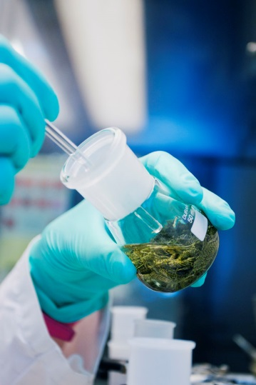
Informazzjoni li teħtieġ
Informazzjoni tossikoloġika bħal:
Irritrazzjoni tal-ġilda u tal-għajnejn – in vitro
Mutaġeniċità fil-batterja - in vitro
…
Informazzjoni ekotossikoloġika bħal
Tossiċità akkwatika għal żmien qasir fuq Daphnia
Bijodegradabbiltà
…
1 sa 10 tunnellati/sena
Notes:
Dawn, flimkien mar-rekwiżiti fl-islajd preċedenti, huma r-rekwiżiti ta’ informazzjoni standard għal reġistrazzjoni ta’ sustanza li mhijiex ta’ riskju baxx - fi kwantitajiet ta’ bejn 1-10 tunnellati fis-sena.
F’din l-islajd, qed jingħataw ftit eżempji ta’ tali studji. Għal-lista sħiħa, ara l-Anness VII għal REACH.
Informazzjoni ulterjuri:
https://echa.europa.eu/support/registration/what-information-you-need

Slide 14
Informazzjoni li teħtieġ
Informazzjoni tossikoloġika bħal:
Tossiċità tad-doża ripetuta għal żmien qasir
Skrinjar għal tossiċità riproduttiva
…
Informazzjoni ekotossikoloġika bħal
Tossiċità akkwatika għal żmien qasir fuq il-ħut
Inibizzjoni tar-respirazzjoni ta' ħama attivata
Skrinjar ta' adsorbiment/desorbiment
…
Valutazzjoni dwar is-sigurtà kimika!
10 sa 100 tunnellata/sena
Notes:
Dawn, flimkien mar-rekwiżiti fiż-żewġ slajds preċedenti, huma r-rekwiżiti ta’ informazzjoni standard għal reġistrazzjoni ta’ sustanza fi kwantitajiet ta’ bejn 10-100 tunnellata fis-sena.
Huma meħtieġa xi studji addizzjonali għal kemm karatteristiċi tossikoloġiċi kif ukoll ekotossikoloġiċi. F’din l-islajd qed jingħataw xi ftit eżempji ta’ tali studji. Għal-lista sħiħa, ara l-Anness VIII għal REACH.
B’mod importanti, f’dan il-livell ta’ tunnellaġġ jeħtieġ li titwettaq valutazzjoni dwar is-sigurtà kimika sħiħa. Din għandha tiġi ddokumentata f’rapport dwar is-sigurtà kimika inkluż fir-reġistrazzjoni.

Slide 15
Rekwiżiti ta’ informazzjoni għar-reġistrazzjoni ta’ sustanzi intermedji
Jekk int timannifattura sustanzi intermedji iżolati taħt kondizzjonijiet ikkontrollati b’mod strett japplikaw inqas rekwiżiti.
Definizzjoni ta’ sustanza intermedja
sustanza li tiġi ttrasformata f’sustanza oħra u tiġi mmanifatturata
li tintuża taħt kondizzjonijiet ikkontrollati b’mod strett f’siti ta’ manifattura kimika
L-istatus ta’ sustanza bħala sustanza intermedja mhuwiex speċifiku għan-natura kimika tagħha iżda għal kif tintuża wara l-manifattura.
Notes:
Informazzjoni ulterjuri:
Gwida dwar Sustanzi Intermedji (https://echa.europa.eu/guidance-documents/guidance-on-reach)

Slide 16
Qabel tiġġenera data ġdida
Iġbor l-informazzjoni disponibbli
Ikkondividi d-data ma’ kumpaniji oħra
L-informazzjoni jeħtieġ li tiġi ppreżentata b’mod konġunt
Ikkunsidra ħtiġijiet tal-informazzjoni
Identifika l-lakuni fl-informazzjoni
Notes:
Hemm obbligu li tiġbor l-informazzjoni eżistenti disponibbli kollha, anki jekk din tkun aktar mir-rekwiżiti minimi stabbiliti f’REACH għar-reġistrazzjoni.
Ir-reġistranti jeħtieġ li jikkondividu l-infomazzjoni ma’ kumpaniji li jirreġistraw l-istess sustanza. L-informazzjoni kollha dwar il-karatteristiċi tas-sustanzi jeħtieġ li tiġi ppreżentata b’mod konġunt mill-kumpaniji li jimmaniġġjaw l-istess sustanza (il-prinċipju ta’ REACH, sustanza waħda, reġistrazzjoni waħda)
Ladarba jkun hemm ħarsa ġenerali tajba tal-informazzjoni kollha ppreżentata, ir-reġistranti bħala grupp jeħtieġ li jqabblu d-data eżistenti mal-informazzjoni meħtieġa għar-reġistrazzjoni.

Slide 17
X’jeħtieġ li tikkunsidra għan-negozju tiegħek
Kompilazzjoni u valutazzjoni tal-informazzjoni...
fi ħdan il-kumpanija tiegħek
X’informazzjoni diġà għandek dwar is-sustanza?
Taf kif tintuża s-sustanza?
Għandek għarfien espert għal reġistrazzjoni sħiħa?
mal-koreġistranti tiegħek
Hemm kumpaniji oħrajn jew qiegħed/qiegħda waħdek?
Qbil dwar kif taħdmu flimkien
Valutazzjoni u kondiviżjoni tal-informazzjoni eżistenti
Ġenerazzjoni ta’ informazzjoni nieqsa
Notes:
Ir-reġistrazzjoni ta’ sustanza teħtieġ investiment fil-kompilazzjoni u l-valutazzjoni tal-informazzjoni.
Din l-attività se teħtieġ li ssir f’żewġ livelli differenti: fi ħdan il-kumpanija ta’ kull reġistrant stess, u ma’ kumpaniji oħrajn li jimmanifatturaw jew jimportaw l-istess sustanza.
Dan ifisser li tinvesti riżorsi fuq:
il-ġbir u l-valutazzjoni tal-informazzjoni kollha disponibbli fi ħdan il-kumpanija tiegħek stess, inkluż tfittxija tal-letteratura.
il-kisba ta’ informazzjoni dwar użu differenti tas-sustanza mill-konsumaturi sal-katina tal-provvista.
Ikkunsidra jekk hemmx l-esperti meħtieġa fi ħdan l-organizzazzjoni tiegħek, jew jekk il-kompitu għandux jiġi esternalizzat.
Ma’ kumpaniji oħrajn li jirreġistraw l-istess sustanza, huma meħtieġa arranġamenti kuntrattwali sabiex taħdmu flimkien u taqblu dwar kif tiġġeneraw xi informazzjoni nieqsa u tikkondividu l-ispejjeż.

Slide 18
X’jeħtieġ li tikkunsidra għan-negozju tiegħek
Organizzazzjoni interna
Ippjana r-reġistrazzjoni tas-sustanzi kollha tiegħek fil-ħin
Involvi dipartimenti oħrajn: finanzjarji, tal-bejgħ, tal-abbozzar tal-iskedi ta’ data ta’ sigurtà
Sir af l-għodod tal-IT: IUCLID, is-servizzi Cloud tal-ECHA u REACH-IT
Verżjonijiet imtejba ppubblikati fl-2016
Żomm ir-riżorsi biex maż-żmien taġġorna r-reġistrazzjoni tiegħek
Notes:
Esperjenza minn kumpaniji li diġà rreġistraw is-sustanzi tagħhom turi li ppjanar tajjeb huwa essenzjali biex tiġi ssodisfata l-iskadenza.
Ikkunsidra li tinvolvi minn kmieni biżżejjed dipartimenti oħra fi ħdan il-kumpanija tiegħek li ċertament se jkollhom rwol x’jaqdu.
Skont in-numru ta’ sustanzi li jeħtieġ li tirreġistra sal-2018, jista’ jkun utli li tipprijoritizza waħda minnhom biex tmur mill-bidu sal-aħħar issa sabiex titgħallem kif jaħdem il-proċess kollu.
Huwa utli wkoll li ssir taf l-għodod tal-IT għar-reġistrazzjoni.
Finalment, l-informazzjoni li tikkunsidra s-sustanza se tevolvi maż-żmien, u din jeħtieġ li tinżamm aġġornata fir-reġistrazzjoni. Għandu jiġi previst ċertu livell ta’ riżorsi għal dan.

Slide 19
Messaġġi li għandhom jittieħdu
Int responsabbli mill-użu sigur tas-sustanzi tiegħek – ir-reġistrazzjoni hija opportunità biex tiddokumenta dan
Għaddi l-portafoll tiegħek u ibda iġbor l-informazzjoni kollha issa
Iddetermina liema sustanzi timmanniġġja
Ippajna issa sabiex ikollok l-analiżi kimiċi lesti
Kif il-konsumaturi tiegħek jużaw is-sustanzi tiegħek
Ir-reġistrazzjoni tieħu ż-żmien u r-riżorsi
Hemm għarfien espert disponibbli in-house?
Hemm appoġġ disponibbli fuq https://echa.europa.eu/reach-2018

